Slide 1

МБДОУ «Детский сад №1»
ЖИЗНЬ ДОМАШНИХ ЖИВОТНЫХ ЗИМОЙ
Воспитатель: Бурма Е.В.
пгт. Пограничный

Slide 2
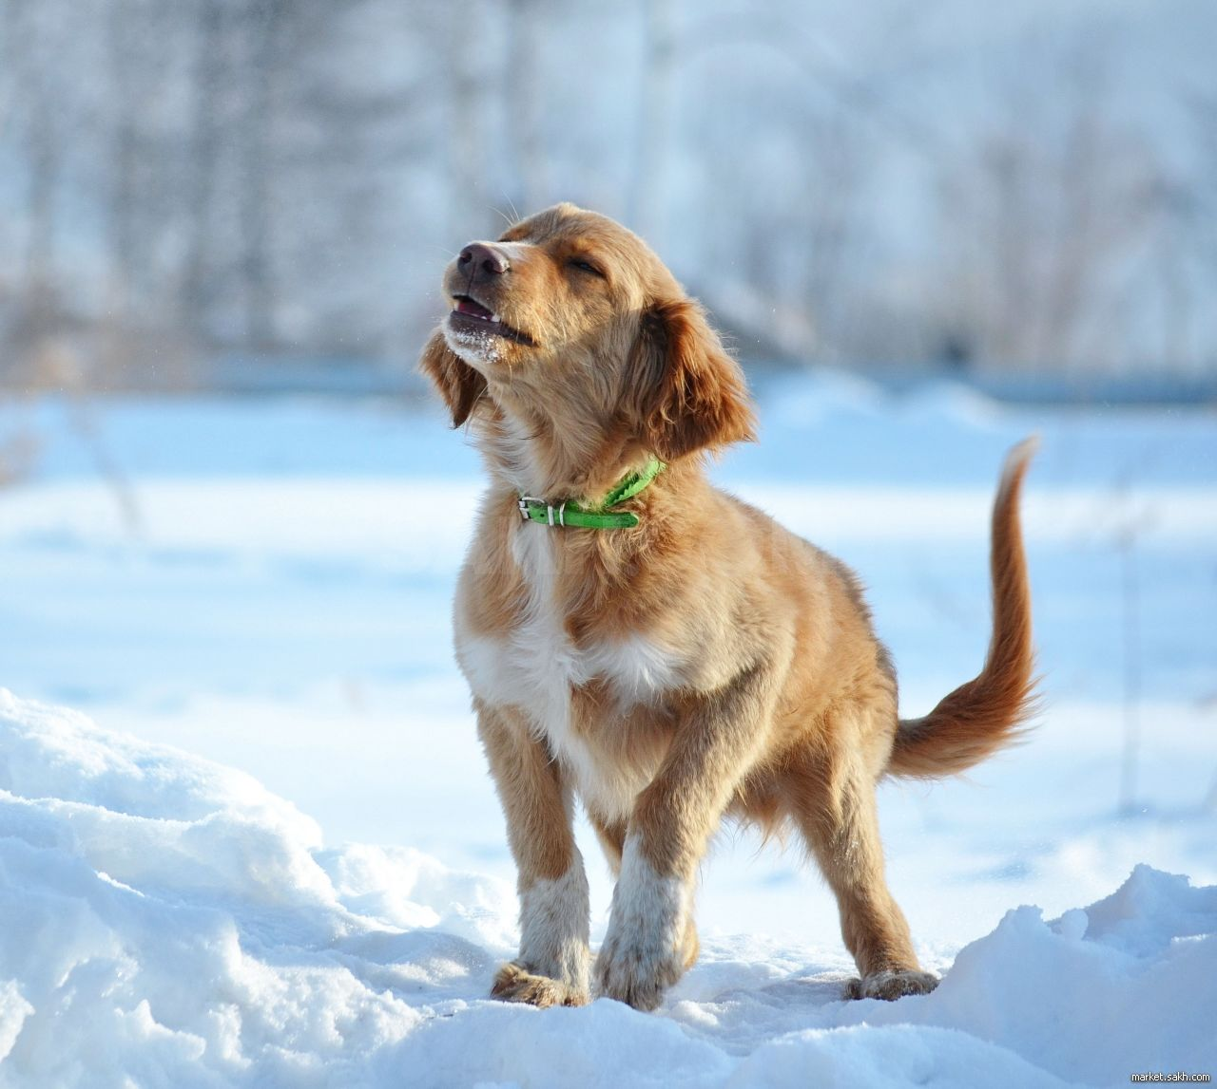
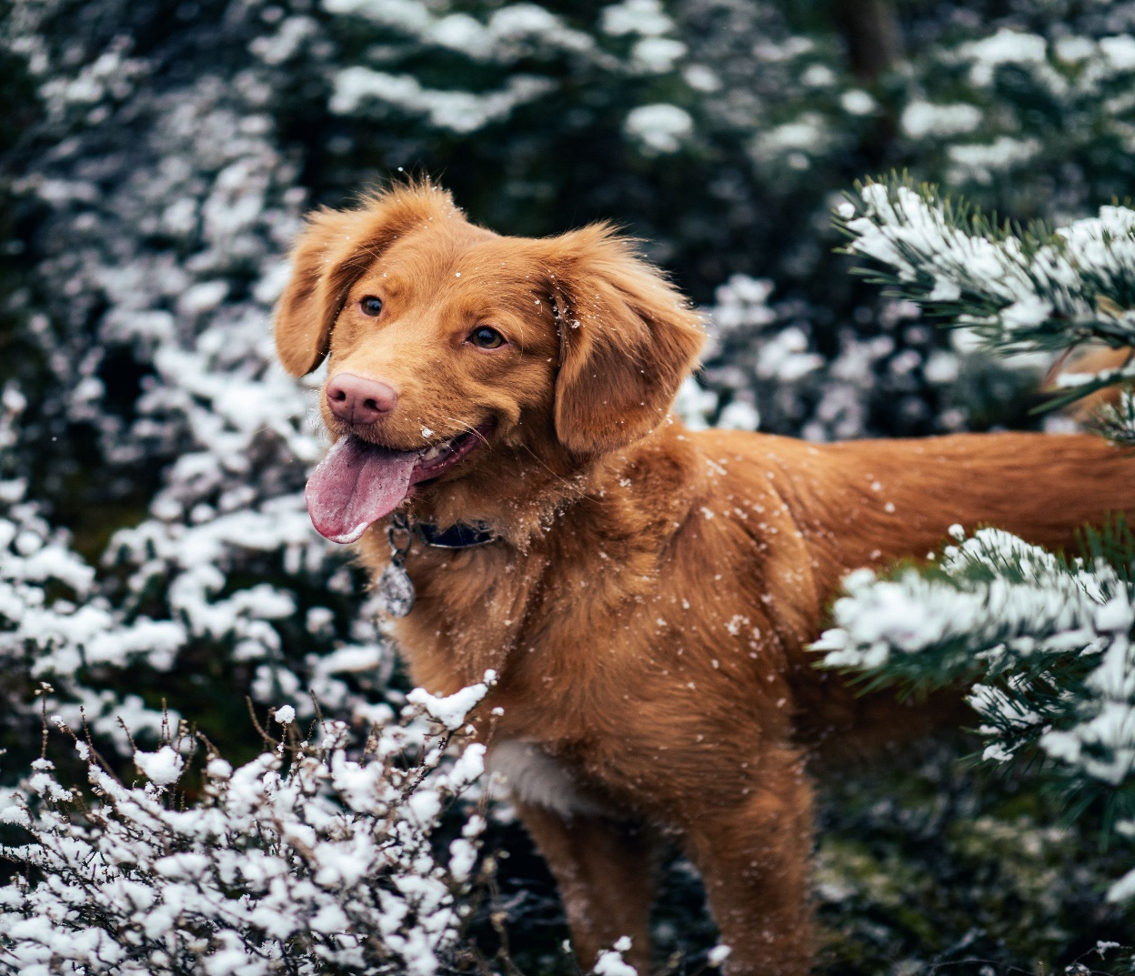
СОБАКИ
Кормление зимой:
Усиленное питание собакам в холодную пору не нужно, хотя многие пытаются кормить лучше. Если ваш питомец живет в квартире оставляйте рацион тот же. Другое дело если собаки на улице, тогда им регулярно нужна горячая пища, и увеличение рациона еды хотя бы на 25%, а если он еще и выполняет какую то работу, то и больше. Это помогает организму бороться с холодом.
Место собаки:
Если ваша собачка проживает в квартире, в холодные времена ее необходимо обеспечить не мягкое но достаточно удобное место. Оно должно лежать не на самом полу, а на 10-15 сантиметров выше, желательно подальше от разных обогревателей и шнуров. Совсем иной вопрос, если же ваш любимец круглосуточно обитает на улице. Тогда вопросом подготовки на зиму нужно заниматься очень серьезно.

Slide 3
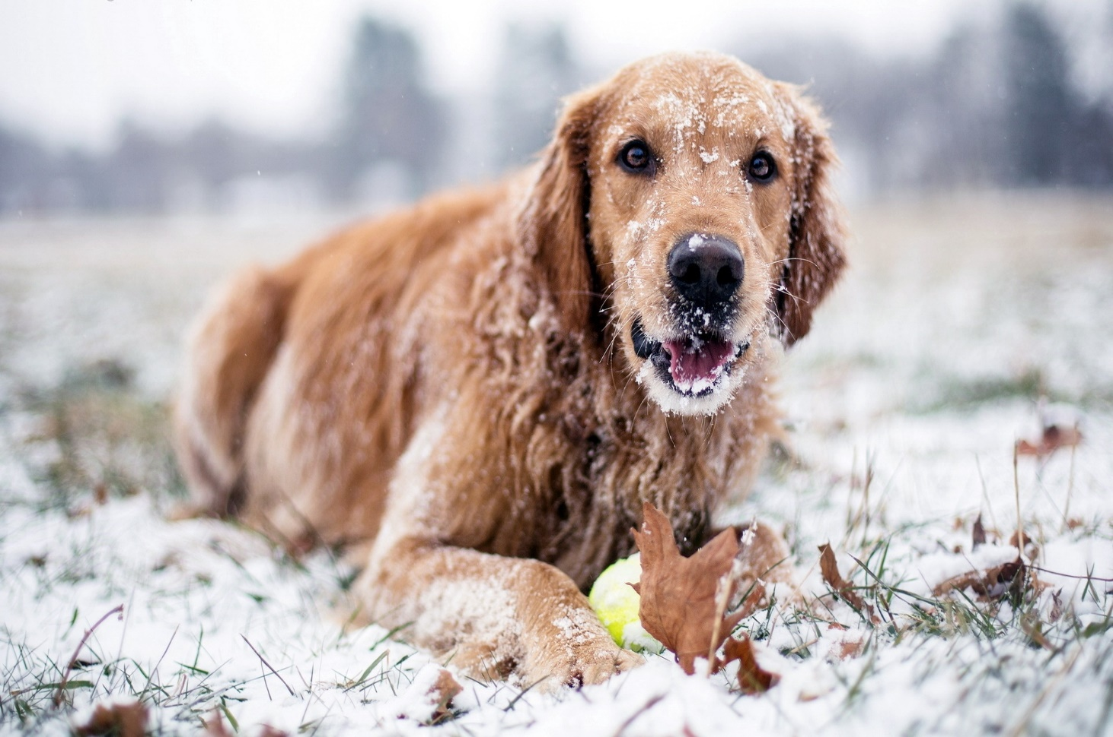
Мерзнут ли зимой лапы у собаки
Мнению, что лапы у собак зимой мерзнут, что им нужна зимняя обувь, есть научное опровержение.
Древние предки собак жили в суровом климате. Поэтому, природа позаботилась о том, чтобы лапы, соприкасаясь со снегом, льдом, холодной землей не мерзли.
Главное об уходе за собакой зимой
Собака, легко переносящая холод, для содержания во дворе — это крупное, в меру упитанное, здоровое, с хорошо развитым подшерстком, молодое животное.
Даже если пес от природы может легко переносить минусовые температуры, нельзя ограничивать его в движении, держа на привязи постоянно. Он должен и побегать, и сытно поесть, иметь теплую будку и вольер с деревянным полом. Размер конуры имеет значение. Чем меньше в ней лишнего пространства, тем собаке теплее. В особо лютые морозы животное должно иметь возможность переночевать в помещении, обсохнуть, восстановить силы.
Нельзя содержать на морозе ощенившуюся суку со щенками. Гнездо с малышами и мамашей держите в теплом сарае или в комнате. Если щенки родились в холодное время и содержатся в неотапливаемом помещении, подкладывайте им грелку, пока мать выходит погулять.

Slide 4
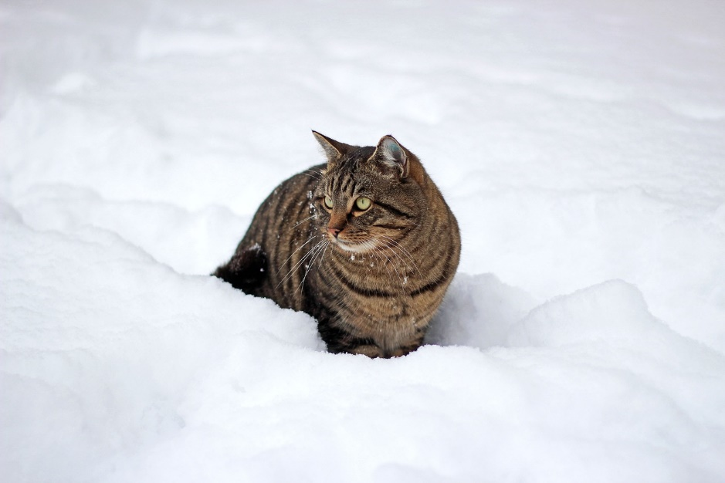
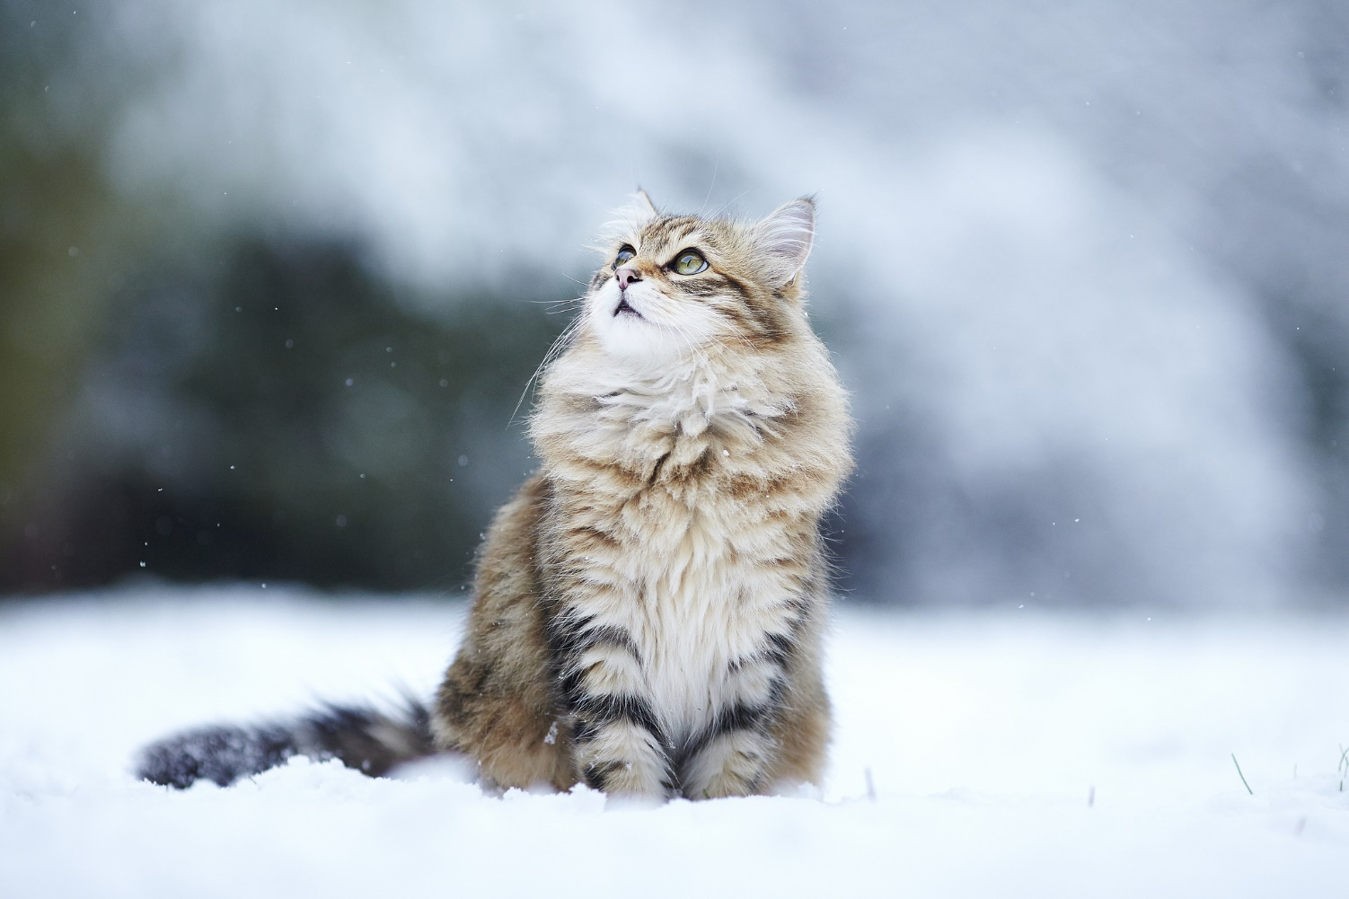
КОШКИ
Большинство кошек плохо приспособлены к суровой зиме
Можно возразить, что, к примеру, у кошек есть шерстяная «шубка», которая защитит их от холода, а пропитание себе кошка уж как-нибудь найдет. Это заблуждение!
Кошки вообще более приспособлены к теплым климатическим условиям. Это видно хотя бы по тому, что среди беспородных котов короткошерстные явно преобладают над пушистыми.
Какая температура опасна для кошек?
Да, кошки лучше переносят низкие температуры, чем человек без теплой одежды (за исключением сфинксов и других бесшерстных пород – они начинают переохлаждаться даже при температуре +10). Но к нашим суровым российским зимам (может, кроме самых южных регионов) они все равно не готовы.

Slide 5
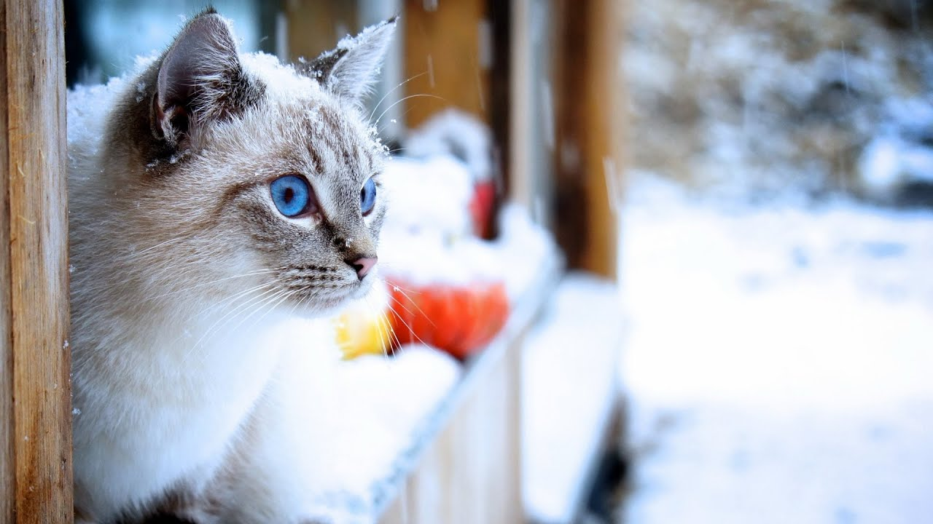
Шерсть у кошек может быть длинной или короткой, но если она двухслойная, с отлично развитым подшерстком, холодно ли кошкам зимой? Подшерсток отлично удерживает тепло и препятствует перегреву, сохраняя температуру тела в пределах нормы. Однако такая защита не бесконечна: как и человек, одетый в шубу, ушанку и валенки, все-таки замерзнет через несколько часов, проведенных на морозной улице, так и кошка, «укутанная» в лучший мех, рано или поздно начнет подмерзать.
Так как короткошерстные кошки мерзнут быстрее своих пушистых собратьев, совместные прогулки или постоянно открытая дверь в подъезд – единственное решение. Конечно, если любимица согласна на лоток, дворовые приключения лучше отложить до весны.

Slide 6
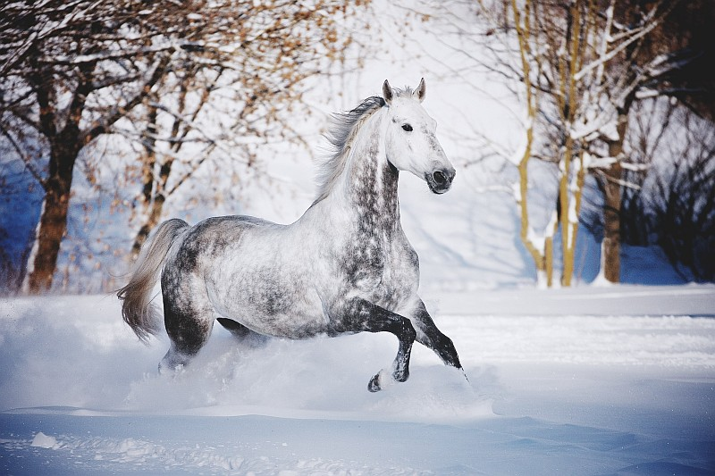
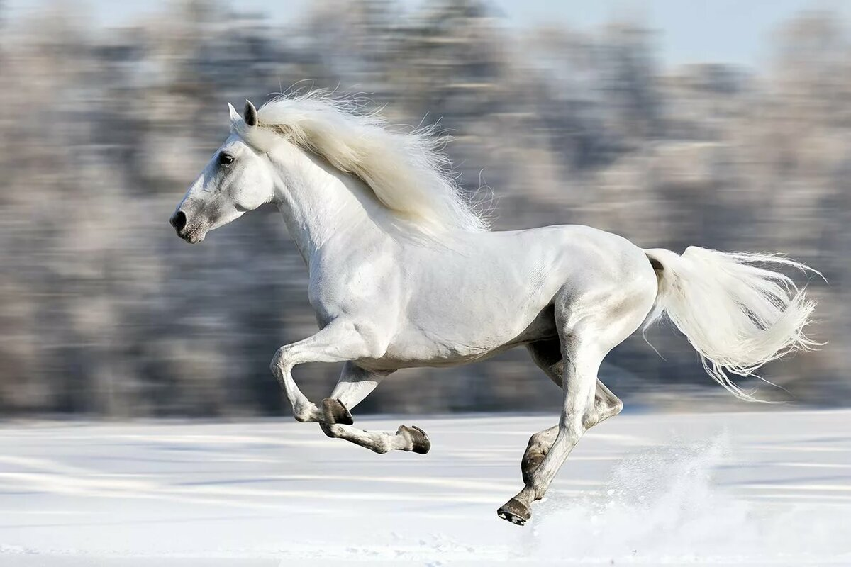
ЛОШАДИ
Владельцы лошадей очень любят зиму. В холодное время года конные прогулки намного приятнее, чем летом – не докучают мухи и другие насекомые, нежарко, а всё вокруг окутано белым покрывалом. При правильном уходе лошади зимой чувствуют себя хорошо, а их здоровью ничего не угрожает. Однако содержание скакуна в холодные месяцы требует некоторых знаний от коневода.
Подготовка конюшни к зиме:
Осенью внимательные коневоды начинают готовиться к холодам, благоустраивая конюшню. Внутри должно быть тепло и сухо. Важно позаботиться о том, чтобы в окна не задувал ветер. Для этого все щели обязательно заделывают. Если это не помогает, оконные проёмы затягивают снаружи плотным полиэтиленом.
При необходимости утепляют потолок и стены.

Slide 7
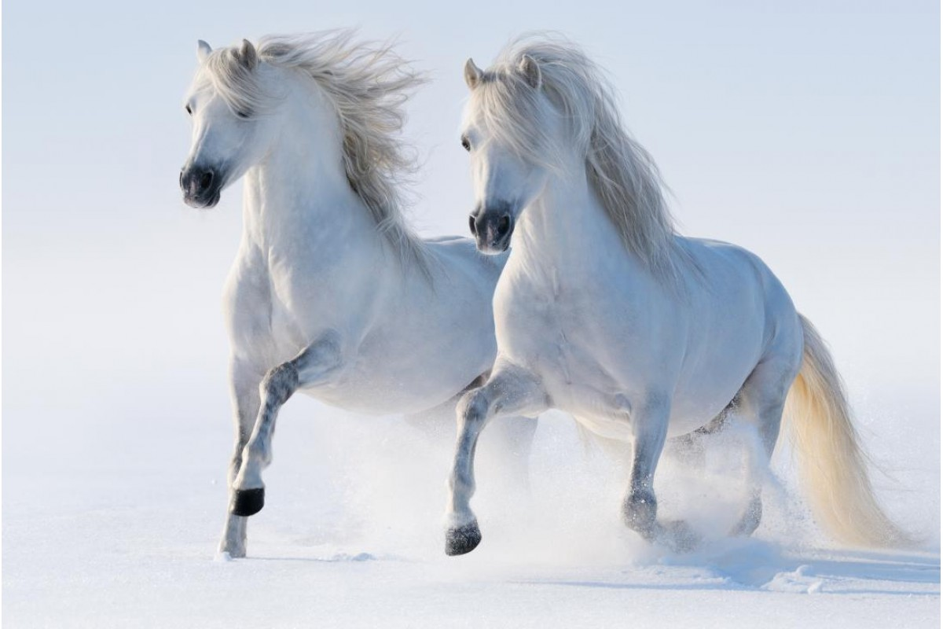
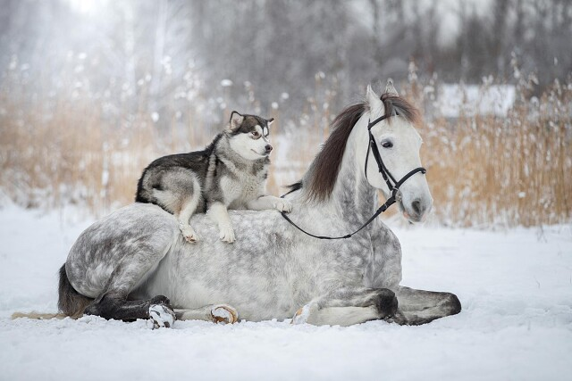
Купание:
Лошадей не моют зимой. С наступлением холодов уход за шерстью осуществляется с помощью скребка, щётки и ткани. Если животное подвергалось физической нагрузке, пот удаляют с помощью специального инструмента, водосборника. Затем шерсть насухо вытирают. Купание лошади зимой может привести к серьёзным проблемам со здоровьем из-за переохлаждения.
Прогулки на свежем воздухе:
Скакунам нужно регулярно бывать на свежем воздухе. Прогулки стимулируют обмен веществ и помогают оставаться в хорошей форме. Важно правильно выбирать время для верховой езды. Можно гулять:
Поение:
В зимний период, когда скакуны употребляют много сена, увеличивается потребность в питье. Однако холодную воду они пить отказываются.

Slide 8
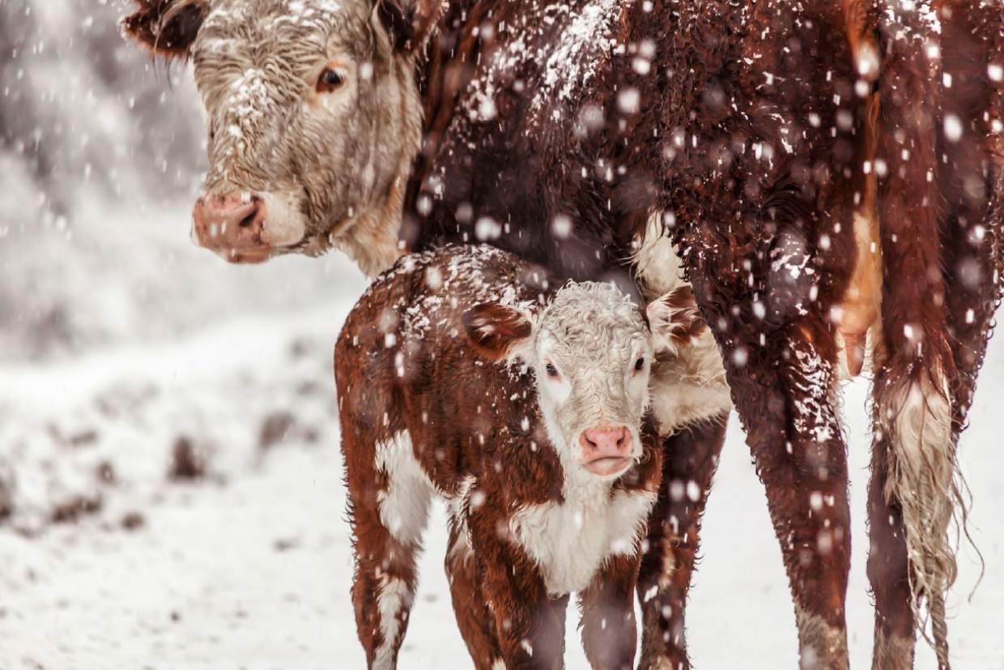
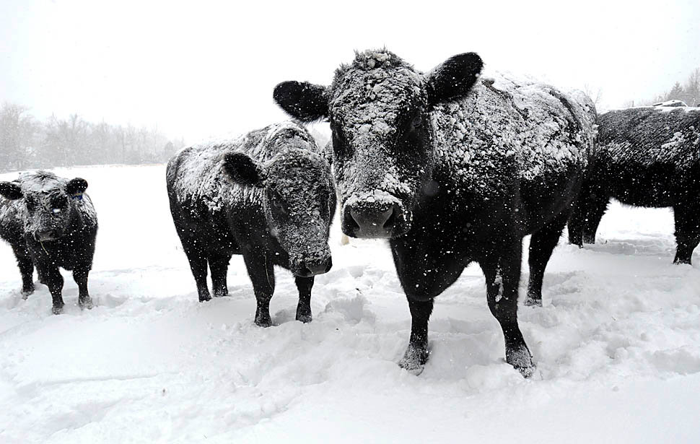
КОРОВЫ И БЫКИ
Особого внимания требует к себе корова в зимний период, когда отсутствует нежная зеленая растительность, богатая витаминами и минеральными веществами. Зачастую наблюдается нехватка основных кормов в личных хозяйствах. А тут еще и недостаток солнечных лучей, и низкие температуры! Зима же — время серьезное и ответственное для животных — пора отелов.
Многие хозяева закрывают корову на зиму в помещении, опасаясь, что прогулки, особенно в морозную погоду, вредны для здоровья животного и приведут к снижению удоя. Это заблуждение. Здоровая буренка с удовольствием гуляет на морозе по 2-3 часа в день.

Slide 9
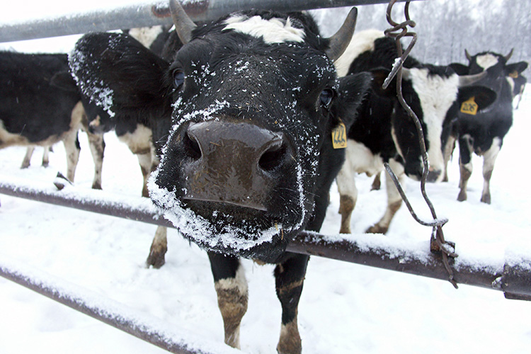
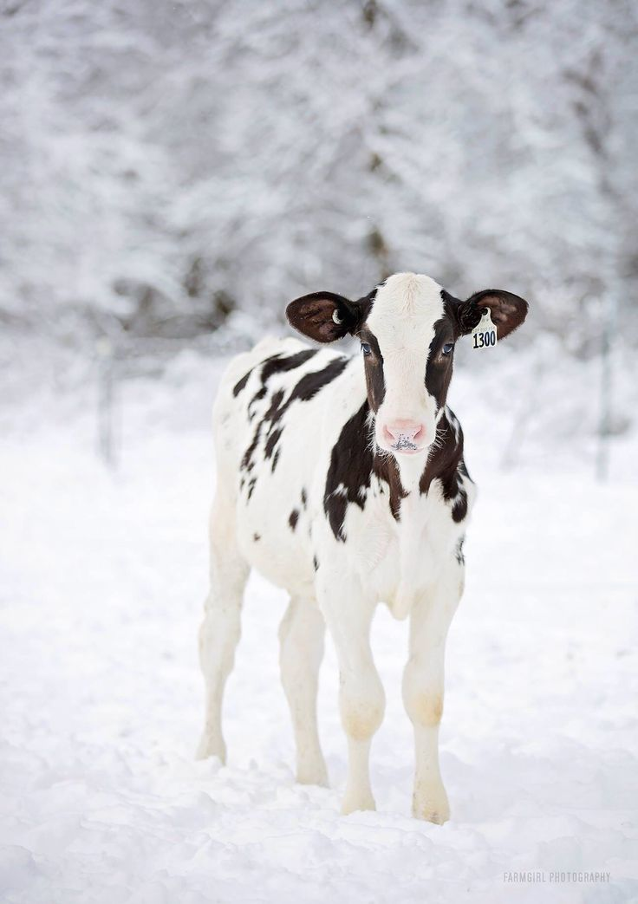
В зимнее время года коров кормят комбикормом, пшеном, соломой, сеном, мукой, отрубями и некоторыми овощами.
Коровники на зиму утепляют сеном, закрывают щели на стенах одеялами или дополнительными досками, чтобы в помещение не попал холодный ветер.

Slide 10
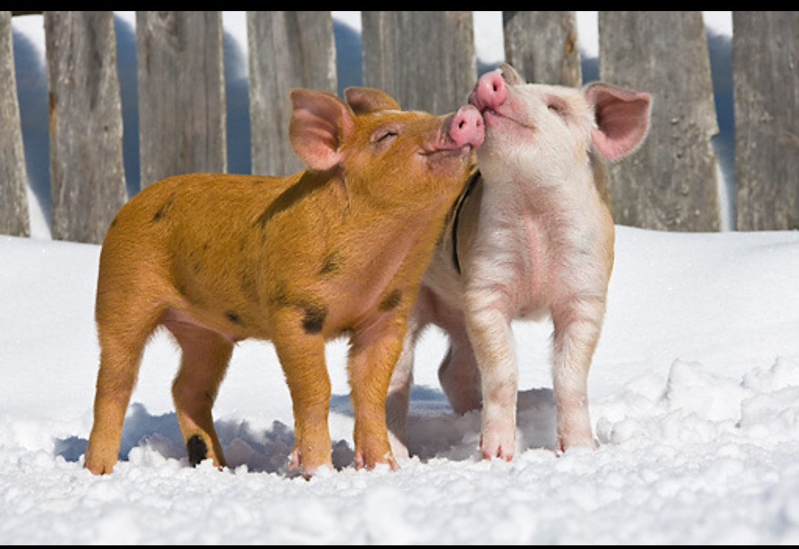
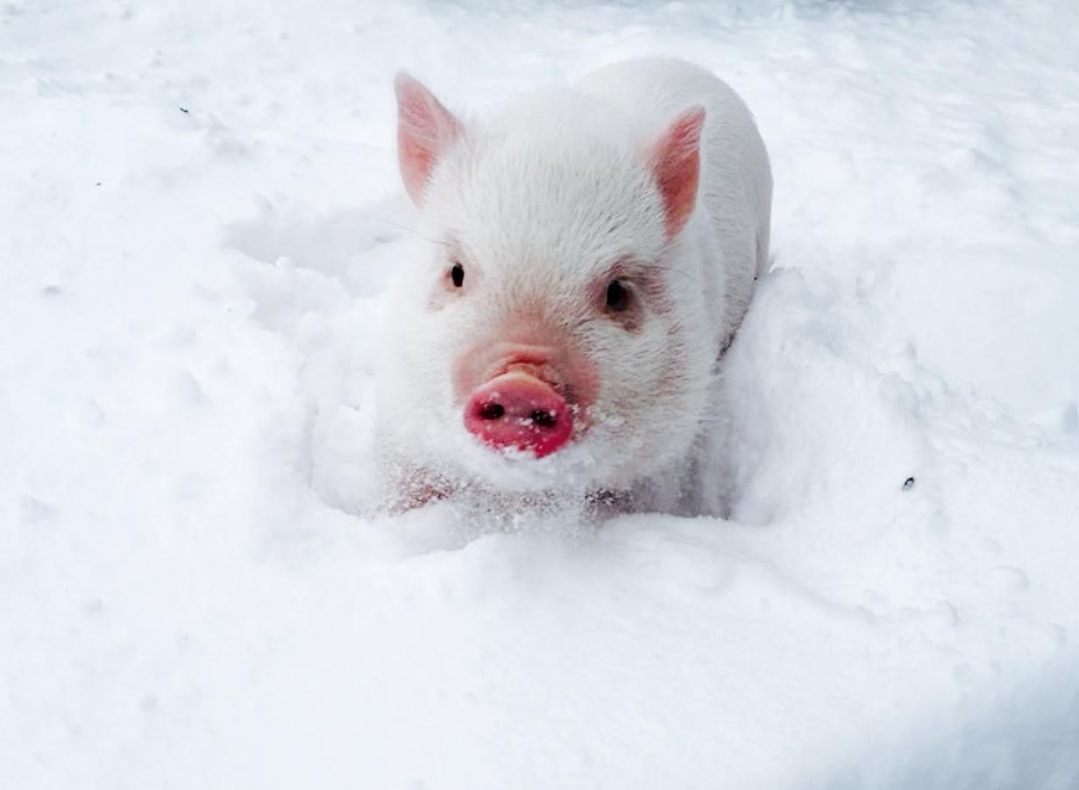
СВИНЬЯ
Большинство пород домашних свиней приспособлены к зимнему климату.
Взрослые особи хорошо переносят мороз и иногда могут зарываться в снег.
Загоны для свиней на зиму утепляют. В первую очередь нужно обезопасить загоны от сквозняков, а то животное может заболеть.
Взрослых особей зимой кормят овощами, зерном, кукурузой, соломой.
Родившихся малышей кормят картофельным пюре, смесями для кормления и материнское молоко.

Slide 11
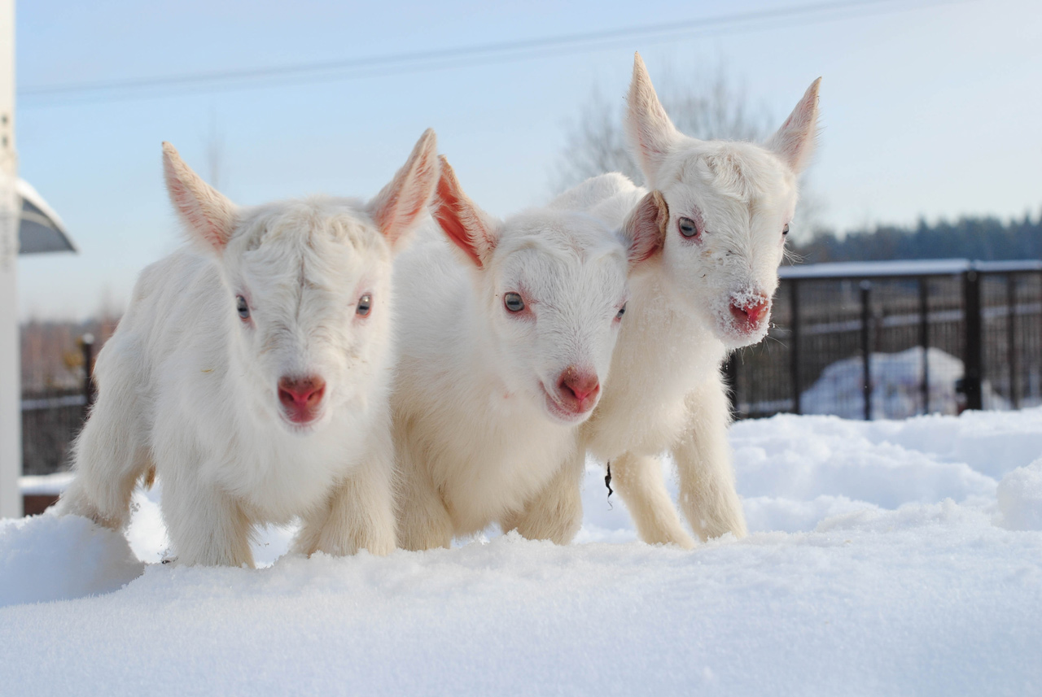
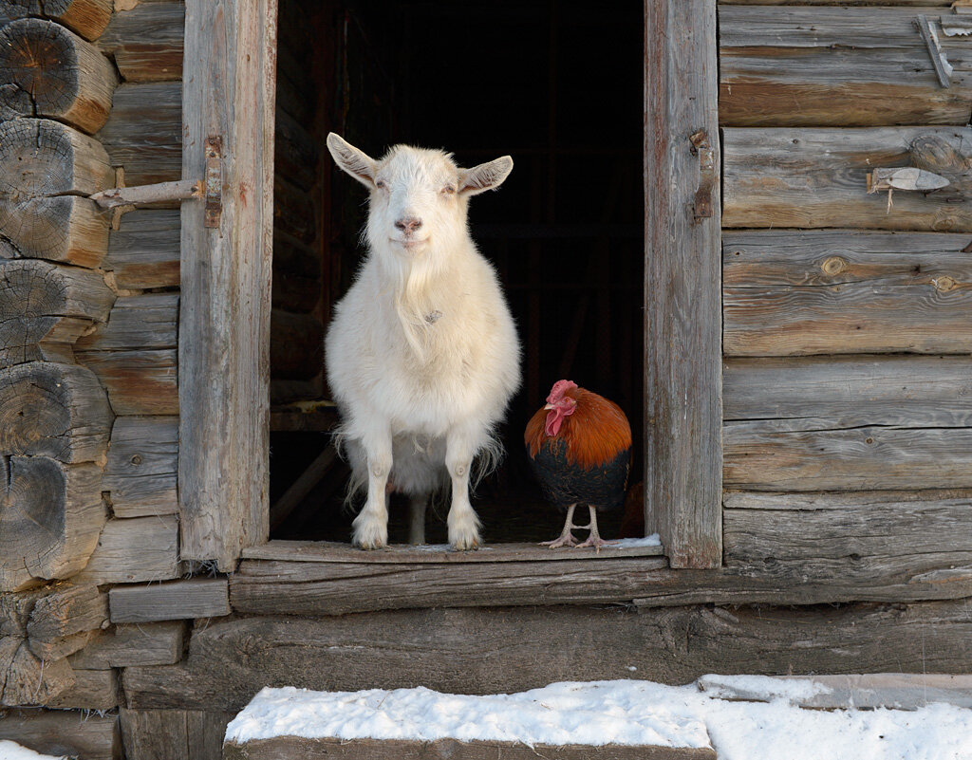
КОЗЫ
В холодное время года, козы могут самостоятельно поддерживать нужную для них температуру в загонах.
Полы на зиму стоит застелить деревянным покрытием и положить сверху солому. Стены укутать брезентом, закрыв щели от проникновения сквозняка.
Так как зимой коза очень много энергии тратит на обогрев своего тела, то ее питание должно быть существенным.
Большое количество сена в день, пищевые отходы, комбикормы, зерновые культуры и всеразличные подкормки. Питье должно быть теплым и постоянно меняться.

Slide 12
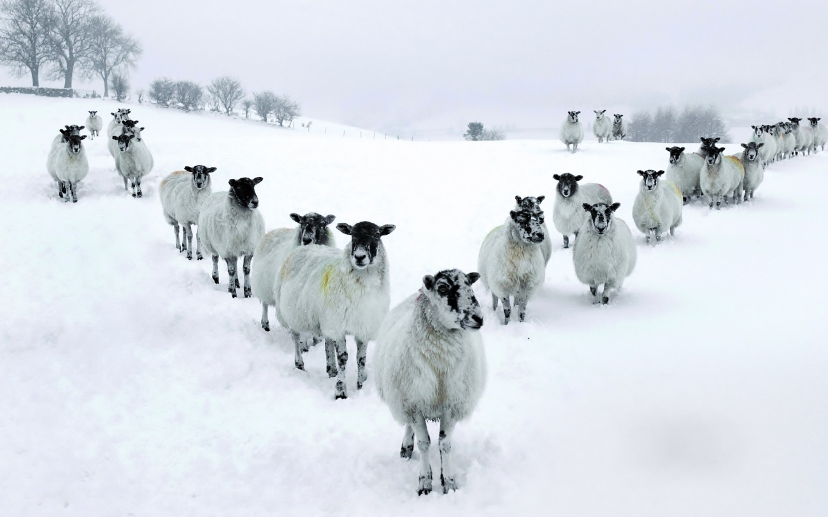
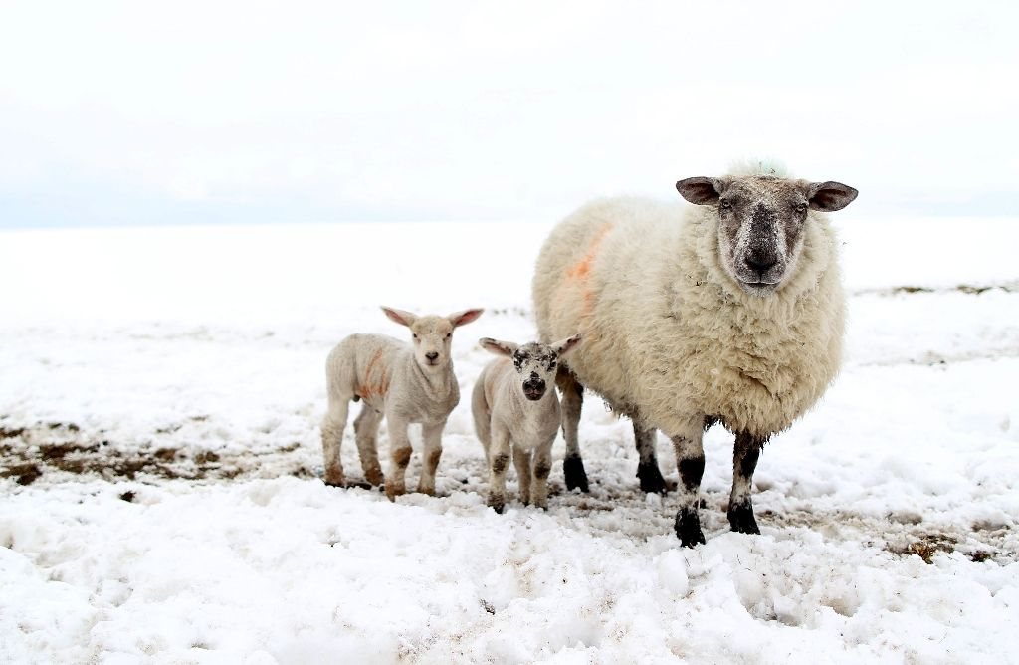
ОВЦА И БАРАН
Подготовку к зимованию овец и баранов начинают задолго до наступления зимы. Нужно подготовить существенное количество соломы, корнеплодов, зерновых культур и подкормок.
За раннее подготовить загон к холодному времени года. Закрыть всевозможные щели, застелить сеном полы.
Зимой тщательно нужно убирать в загоне. Очищать полы от навоза, для того, чтобы не запачкать руно.
Воздух в загоне должен постоянно оставаться чистым и свежим.
Самок и самцов расселяют по разным загонам.

